Slide 1
Sémantika

Slide 2
Syntaxe a sémantika
Popis syntaxe umožňuje rozlišit gramaticky správně a nesprávně utvořené věty.
Gramatická správnost matematických výrazů: 3+2; 3*2=6; 3/0 správné 3+*2; =7/2 nesprávné
Správné (syntakticky) české věty: Kulatý obdélník zeleně masíroval kouř vedle minuty. Před čtvrtkem následuje pátek. Pes Alík je veselý a smutný. Premiér Klaus má dlouhé černé vlasy. Jestli mi bude oběd chutnat, přidám si.

Slide 3
Význam a pravdivost
Význam a pravdivost sdělení v přirozeném jazyce jsou dvě naprosto odlišné záležitosti! I nepravdivá sdělení mají svůj význam, u jiných zase není možné ověřit pravdivost.
Jde o věty se stejným významem?
Hlavní budova FEL ČVUT je hned vedle Vítězného náměstí. Hlavní budova FEL ČVUT je hned vedle Kulaťáku.
Studenti se stravují v menze. Studenti se smějí stravovat v menze. V menze se stravují studenti V menze se smějí stravovat studenti.
Tuto knihu vydalo nakladatelství Paseka. Tato kniha byla vydána nakladatelstvím Paseka.
Pozorovali ho dobrovolně. Byl jimi pozorován dobrovolně.

Slide 4
Sémantika přirozeného jazyka
Vyplývání – to, že je věta pravdivá, mívá důsledky, věta nese víc informací: Karel prodal auto sousedovi => Karel měl auto, už ho nemá, soused je od něj koupil a teď ho má
Pozor!
Tučňáci jsou ptáci ?=>? Tučňáci mají křídla a létají?
Sémantika formálních jazyků často spojuje pravdivost s významem, pro přirozené jazyky je nutné zvolit jiné teorie.
Fregeho princip kompozicionality (Gottlob Frege, 1848-1925) Význam složeného výrazu je jednoznačně určen významy jeho částí a způsobem jejich kombinace.

Slide 5
Lexikální sémantika
Význam slov můžeme popisovat zase pouze pomocí nějakého (meta)jazyka:
formálního (vhodný matematický nebo logický kalkul či soustava sémantických rysů, sémů)
přirozeného (téhož nebo jiného)
či v reálném světě kombinací jazyka a situace (předmětu): Toto je křída.
Význam ale závisí i na kontextu:
Střílení poslanců ohrožuje naši křehkou demokracii. (příklad převzat od prof.Paly)

Slide 6
Lexikální sémantika
Význam slov můžeme nezávisle na kontextu popisovat pomocí významových (sémantických) tříd (rysů).
Ontologie = množina tříd objektů, která představuje klasifikaci objektů universa U, např.: - fyzické objekty - kvantity - vztahy - vlastnosti - akce atd.
Tyto třídy lze dále zjemňovat: slovesa pohybu, péče o tělo, změny, komunikace apod.
Existují doménové (domain) a vrcholové (upper) ontologie.
Význam slov ale není jednoznačný: kohoutek, štěně, hlava

Slide 7
Popis významu slov
Ve slovnících - pomocí synonym, např. OALD, SSJČ, - pomocí definic, - pomocí množiny vybraných primitivních výrazů daného přir. jazyka, - pomocí speciálního metajazyka: sémantických rysů, např. muž = HUM, MASK, ADU dívka = HUM, FEM, -ADU
Pomocí sémantické sítě - forma sémantické sítě lépe zachycuje víceznačnosti - je možné pracovat s hierarchií pojmů - výhodnější pro počítačové zpracování

Slide 8
Sémantická síť
WordNet 1993 George A. Miller z Princetonu: http://wordnet.princeton.edu
WordNet® je rozsáhlá lexikální databáze angličtiny obsahující podstatná a přídavná jména, slovesa a příslovce seskupená do množin synonym (synsetů). Každý synset vyjadřuje určitý koncept, jsou mezi sebou navzájem propojeny sémantickými a lexikálními relacemi.
Celou sítí je možno procházet pomocí prohlížeče.
WordNet je veřejný, je možné si jej stáhnout.
Ve verzi 3.0 obsahuje téměř 155 000 hesel a 117 000 synsetů.

Slide 9
Příklad z WordNetu
Chair
Noun
S: (n) chair (a seat for one person, with a support for the back) "he put his coat over the back of the chair and sat down"
S: (n) professorship, chair (the position of professor) "he was awarded an endowed chair in economics"
S: (n) president, chairman, chairwoman, chair, chairperson (the officer who presides at the meetings of an organization) "address your remarks to the chairperson"
S: (n) electric chair, chair, death chair, hot seat (an instrument of execution by electrocution; resembles an ordinary seat for one person) "the murderer was sentenced to die in the chair"
Verb
S: (v) chair, chairman (act or preside as chair, as of an academic department in a university) "She chaired the department for many years"
S: (v) moderate, chair, lead (preside over) "John moderated the discussion"

Slide 10
Sémantická síť
EuroWordNet V roce 1997 prof.Vossen z Amsterdamu založil EuroWordnet 1 obsahující holandštinu, italštinu a španělštinu. K němu přibyl v roce 1998 EuroWordNet 2 s francouzštinou, němčinou, češtinou a estonštinou.
Proti původnímu WordNetu zavedeny změny: - vrcholové ontologie (63 nejdůležitějších jazykově nezávislých konceptů - množiny základních konceptů (1000 základních konceptů tvořících jádra sítí slov, jazykově závislé) - jazykově nezávislý soubor indexů (interlingual index - ILI) - vztahy ekvivalence (EQ-relations)

Slide 11
Aplikace WordNetu
Automatický překlad – může fungovat jako slovník
IE – extrakce informací jednak umožňuje pracovat se sémantickými vztahy (zejména synonymie), jednak může sloužit při vícejazyčném vyhledávání
Určování jednotlivých významů slov (Word Sense Disambiguation) – zdroj dat pro rozpoznávání jednotlivých významů
Reprezentace znalostí, odvozování využívající významů slov, vztah k sémantickému Webu
Vyhodnocování kvality překladu (zlepšení automatických metrik typu BLEU)

Slide 12
Reprezentace významu věty
Predikátová logika 1.řádu Konstruuje logické formule z jednotlivých výrazů věty na základě principu kompozicionality – jednotlivým složkám věty náleží odpovídající části sémantického zápisu
Alík skáče jump(Alík), ∃x x=Alík & jump(Alík)
Všichni psi skáčou ∀x dog(x) → jump(x)
Každý student podepsal ∀x student(x) → ∃y petition(y) & sign(x,y) petici
Petici podepsal každý ∃y petition(y) & ∀x student(x) → sign(x,y) student

Slide 13
Reprezentace významu věty
Hranice predikátové logiky 1.řádu Modalita, čas a postoj – nové operátory, které mají jako argumenty formule possible(F), necessary(F) believe(x,F) true_at_some_time_in _the_future(F)
Presupozice Předpoklad, který musí být pravdivý, aby celá věta vůbec měla pravdivostní hodnotu Jupiterův měsíc má oranžové pruhy. – Jupiter musí mít právě jeden měsíc.
Neurčitost (Fuzziness) Nevystačíme s T/F hodnotami, potřebujeme jemnější dělení Pavel je mladý. Většina špičkových sportovců dopuje.

Slide 14
Extenze a intenze
Jakmile začneme predikátovou logiku rozšiřovat, musíme rozlišovat mezi funkcí a její hodnotou
Cena Big Macu je 20 Kč.
Nahraďme výraz „Cena Big Macu“ jeho hodnotou 90 Kč:
90 Kč je 20 Kč.
a dostaneme NEPRAVDU.
Pokud se však začneme pohybovat v oblasti postoje mluvčího:
Myslím, že cena Big Macu je 20 Kč. – nemůžeme už nahrazení provést, není to ekvivalentní tvrzení Myslím, že 90 Kč je 20 Kč.
Intenze výrazu – samotný popis, charakteristika - intenzí pojmu čtverec je pravoúhlost a stejná délka stran
Extenze výrazu – souhrn věcí, které pod pojem spadají

Slide 15
Základní přístupy k sémantice
Modelově-teoretická sémantika Pracuje s pravdivostními podmínkami vztaženými k určitému modelu. Reprezentantem je montagueovská gramatika: - syntaktické kategorie odpovídají sémantickým typům - základní (lexikální) výrazy a jejich interpretace - syntaktická a sémantická pravidla
Kompozicionální sémantika Vychází z principu kompozicionality, používá různé reprezentace - sémantické rysy a jejich skládání - koncepty a převod (překlad) ze syntaktické reprezentace - logickou reprezentaci a zjišťování pravdivosti

Slide 16
Montagueovská gramatika
původně nazývaná Universal Grammar
teorie sémantiky přirozeného jazyka vytvořená americkým logikem Richardem Montague (1930-1971) a srozumitelněji vyložená Barbarou H. Partee.
teorie je založena na formální logice, zvláště na lambda kalkulu a teorii množin, a používá pojmy intenzionální logiky a teorie typů.
Montague byl přesvědčen, že neexistuje žádný zvláštní rozdíl mezi sémantikou přirozených a formálních jazyků. Základní zásady jeho teorie vyšly v článku "The Proper Treatment of Quantification in Ordinary English“ (1973).
- byl to první pokus aplikovat formální sémantiku na přirozený jazyk. Logici před Montaguem považovali přirozený jazyk za příliš mnohoznačný a nestrukturovaný pro formální logickou analýzu, zatímco lingvisté měli pocit, že formální jazyky nejsou schopny zachytit struktury jazyků přirozených.

Slide 17
Syntaktické kategorie v MG

Slide 18
Definice kategorií/Generování
Kategorie mají tvar: X/Y
sémantika Y vyjádřená pravdivostní hodnotou X
Zkratky prvních 5 kategorií
IV = t/e
T = t/IV
TV = IV/T
IAV = IV/IV
CN = t//e
Nekonečný počet možných kategorií
Pro nové kategorie je možné použít libovolně velký počet lomítek

Slide 19
Příklady výrazů

Slide 20
Příklad pravidla F₃ pro B_{TV}
F₃(α, β) = If first word of α is a TV:
α β if β is not a variable
α him_{i} if β is he_{i}
If α is α₁ α₂ where α₁ is a TV/T:
α₁ β α₂ if β is not a variable
α him_{i} α₂ if β is he_{i}
F₃(shave, a fish) = shave a fish
F₃(seek, he₁) = seek him₁
F₃(read a large book, Mary) = read Mary a large book

Slide 21
Syntaktická pravidla
Mary loves him, I, F₁(love him, Mary)
love him, IV, F₃(love, he)
Mary, T
love, TV
he, T
If α ∈ X/Y and β ∈ Y then F_{i}(α,β) ∈ X

Slide 22
TIL
Transparentní intenzionální logika (TIL) – Pavel Tichý (1936-94) Reaguje na fakt, že predikátový kalkul 1.řádu, který stále mnoho teorií používá k popisu významu jazykových výrazů, nedostačuje. Intenzionální logika je vhodnější.
TIL - je založen na modifikaci typovaného lambda kalkulu - je transparentní systém, tj. pro TIL není formální aparát reprezentující způsoby, jakými jsou konstruovány objekty, předmětem studia, nýbrž pouze prostředkem ke studiu těchto konstrukcí. - nepreferuje jistá vybraná slova jako tzv. logická slova (logické spojky, kvantifikátory apod.), jež by určovala charakter logiky. - TIL aplikována na analýzu přirozeného jazyka se stává sémantikou založenou na pojmu možných světů - Univerzum je v TIL chápáno jako množina společná všem možným světům, kromě možných světů se uvažuje o tzv. možných individuích.

Slide 23
Použití TILu – příklad (Pala)
Věta:
Studentka Alena si myslí, že ministr financí je hezčí než ministr zahraničí.
Jednotlivé atomy (pro jednoduchost tvořené složenými výrazy) studentka Alena: A/ι – nálepka individua myslet si: M /(οιο_{τω}) _{τω} – vztah mezi individuem a propozicí ministr financí: F/ ι_{τω} – individuální koncept hezčí než: Hn/(οιι_{τω})_{τω} – vztah mezi dvěma individui ministr zahraničí: Z/ι_{τω} – individuální koncept.
Propozice popisující vedlejší větu: Λw Λt (Ht_{wt} F_{wt} M_{wt})..
Po přidání atomů M a A Λ w Λt (M_{wt} (A (Λw Λt (Hn_{wt} F_{wt} Z_{wt}))))
Celý výraz konstruuje objekt ο_{τω} - tedy propozici, což je funkce, která každému možnému světu W v okamžiku S přiřadí nejvýše jednu pravdivostní hodnotu.

Slide 24
Rozpoznávání vztahů v textu
Anafora
Výraz, jehož interpretace závisí na kontextu. Obecně rozlišujeme:
Exofora (odkazování mimo text) Vidíš ho? Dejte mi, prosím, tyhle tři.
Endofora (odkazování v rámci textu)
Anafora (zpětně) Petr se seznámil se sympatickou dívkou. Pozval ji do kina. Petr vyzradil tajemství. To neměl dělat.
Katafora (dopředu) Když se zlobí, není s Petrem žádná řeč. Věřte tomu nebo ne, máme schodkový rozpočet. Vyšel jsem z domu. Věděl jsem, že jsem sledován. Když jsem se zastavil, zastavil se i on. Když jsem se ohlédl, dělal, že lelkuje. Měl na sobě stejný šedý kabát jako vždycky. Už ho důvěrně znám, estébáka Jiřího.

Slide 25
Anafora
Anaforický vztah předchůdce – následník
Typy anaforických vztahů:
Zájmena a „nulové výrazy“ (nevyjádřený podmět nebo jiný větný člen) Petr si koupil vstupenku. Vsunul ji do kapsy. Byla děravá.
Určité jmenné skupiny (Elektronický zesilovač Tesla vs. Toto zařízení…)
Elipsa (vypuštěné části výrazů na základě paralelismu s předchůdcem) jmenná vs. slovesná Včera jsem šel pěšky. Kam? Domů.
Petr přinesl dva stoly. Dřevěný a kovový.
Petra půjde do kina. Jirka taky.
Textové spojovací výrazy (výrazy vyjadřující mezivětné souvislosti v textu) – např. souřadicí a podřadicí spojky a výrazy jako například, na jedné straně – na druhé straně, jednak –jednak, nejdříve – potom apod.

Slide 26
Anafora
Důležitost pro aplikace
Získávání informací z textu Škoda představila nový model Octavie. Jde o pětidveřové kombi, které má ….
Automatický překlad Otevřenou tabulku upravte podle potřeby. Uložte ji pomocí ikony v panelu nástrojů.
Dialogové systémy Kdy jede nejbližší vlak do Ostravy? Má jídelní vůz?
Uživatel: Které vzorky obsahují magnézium? Systém: ID123, ID147, ID159, ID369 Uživatel: Které obsahují (také) křemík?

Slide 27
Řešení anafory
Je nutné využít celou řadu informací:
morfologické značky - např. u zájmen musí být shoda v rodě
syntaktická struktura věty - pomůže určit vhodné kandidáty na předchůdce - valenční informace umožní doplnit elipsu
statistické přístupy - pravděpodobnost výběru některého z určených kandidátů
aktuální členění - témata zmíněná v základu a v ohnisku věty jsou odkazována různými způsoby – využito v algoritmu Zásoby sdílených znalostí
rozsáhlé pomocné znalosti - ontologie, sémantické sítě, tezaury apod.

Slide 28
Zásoba sdílených znalostí
Modeluje zásobu znalostí, o které mluvčí předpokládá, že ji sdílí s posluchačem. Tato zásoba se mění v souladu s tím, co je „v centru pozornosti “v daném časovém okamžiku.
Každá věta má vliv na tuto „hierarchii sdílení,“ avšak ne každý zmíněný objekt má stejný účinek.
Jednoduchá pravidla:
Objekt a, jenž má stupeň sdílení n, je označen jako a^{n}
Pokud k a referujeme slabou formou zájmene nebo pokud je vynecháno, zůstává n stejné
Pokud je jmenná skupina a zmíněna v ohnisku, potom a^{n} -> a⁰
Pokud je jmenná skupina a zmíněna v jádru, a^{n} -> a¹
Pokud a^{n} -> a^{m} potom všechny objekty asociované s a obdrží hodnotu a^{m+2}
Výrazy “As for a”, “Concerning a” atd. zvýší aktivaci na a¹
Pokud není a ani zmíněno, ani asociováno, potom se jeho stupeň aktivace zvýší o 2

Slide 29
Zásoba sdílených znalostí
Příklad
[1] The school garden was full of children.
[2a] They talked noisily, [2b] but the teachers did not reprove them, [2c] because they were so excited.
[3] Outside parents were waiting.
[4] A group of about five parents grouped around a microphone.
[5] One of them should probably speak.
[6] The teachers were very serious.
[1] children⁰ school garden¹ parents² school³ pupils³ ….
[2a] children⁰ parents² school garden³ school⁵ [2b] [2c]
[3]
[4]
[5]
[6]

Slide 30
Skryté markovské modely Hidden Markov Models - HMM
Standardní metoda analýzy řad (posloupností událostí v čase) na základě kontextu (řečový signál, posloupnost morfologických značek v textu apod.)
Posloupnost rozhodnutí, která jsou na sobě závislá
Markovova hypotéza – kontext je možno zkrátit na délku, která je spočítatelná (bigramy, trigramy)
Slovo „skryté“ reprezentuje fakt, že některé vlastnosti posloupnosti nejsou pozorovatelné (ve větě vidíme slova, nikoli morfologické značky, které jim přiřazujeme)
Jedná se v podstatě o stochastický konečný automat.

Slide 31
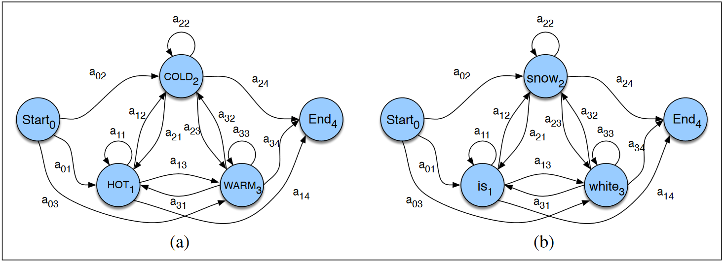
Příklad Markovského řetězce
Markovův řetězec pro počasí (a) a pro slova (b)
Markovův řetězec je určen strukturou, přechody mezi stavy a počátečním a koncovým stavem.

Slide 32
Tři základní úlohy s HMM
Rozpoznávání (ohodnocení) statistického modelu (dynamické programování, v angl. literatuře Forward-backward algoritmus). Jsou dány parametry HMM, cílem je spočítat pravděpodobnost, že je pozorována posloupnost X. Použití: např. rozpoznávání obrázků (reg. značek aut)
Dekódování, neboli hledání nejpravděpodobnější posloupnosti skrytých stavů (Viterbiho algoritmus, dynamické programování). Je dán statistický model a posloupnost pozorování, cílem je najít nejpravděpodobnější posloupnost skrytých stavů.
Učení statistického modelu (Baum-Welshův algoritmus). Je dána struktura modelu (počet skrytých stavů) a trénovací množina. Cílem je najít parametry modelu, tedy pravděpodobnosti přechodů mezi stavy a pravděpodobnosti jednotlivých prvků posloupnosti.

Slide 33
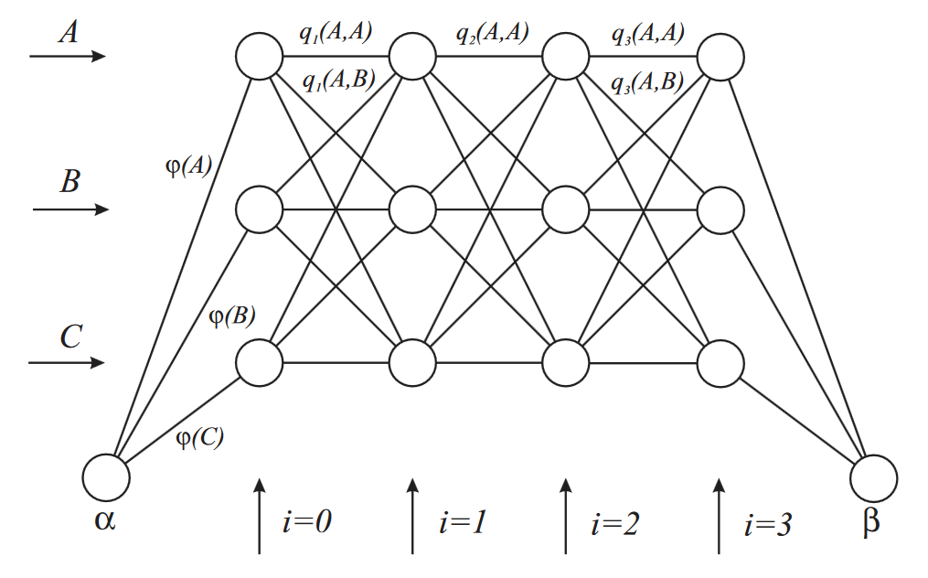
Dekódování
Viterbiho algoritmus – v podstatě hledání nejkratší cesty v grafu
Orientovaný graf s hranami orientovanými zleva doprava. Počátečním vrcholem je α a cílovým β, ohodnocení hran odpovídá pravděpodobnosti přechodu
Schéma pro skryté stavy A,B a C a pozorování 0,1,2 a 3

Slide 34
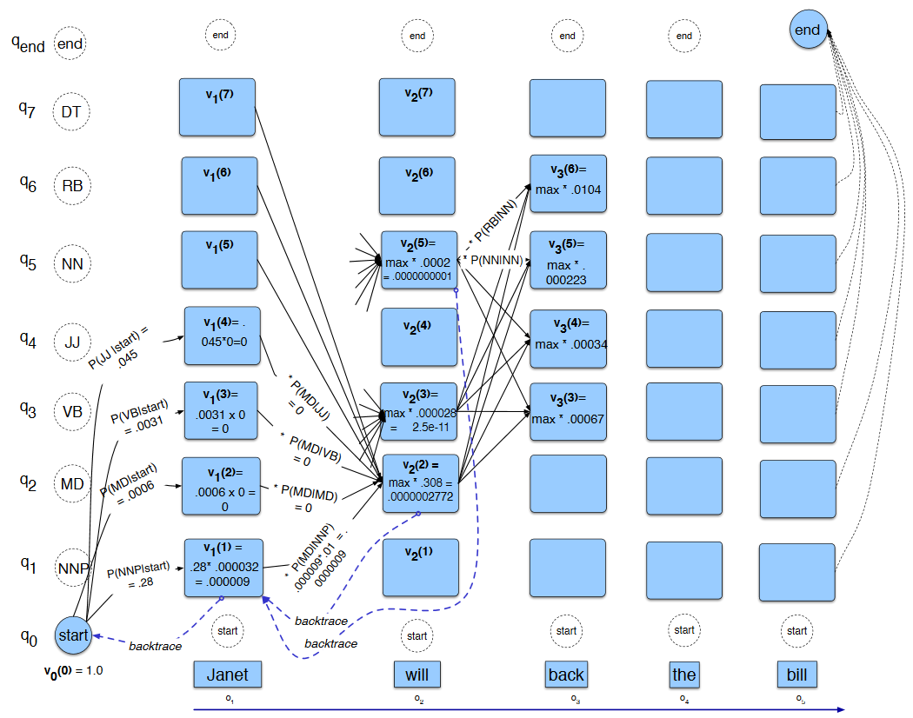
Viterbiho algoritmus pro značkování
Konkrétní příklad pro větu „Janet will back the bill“

